Slide 1
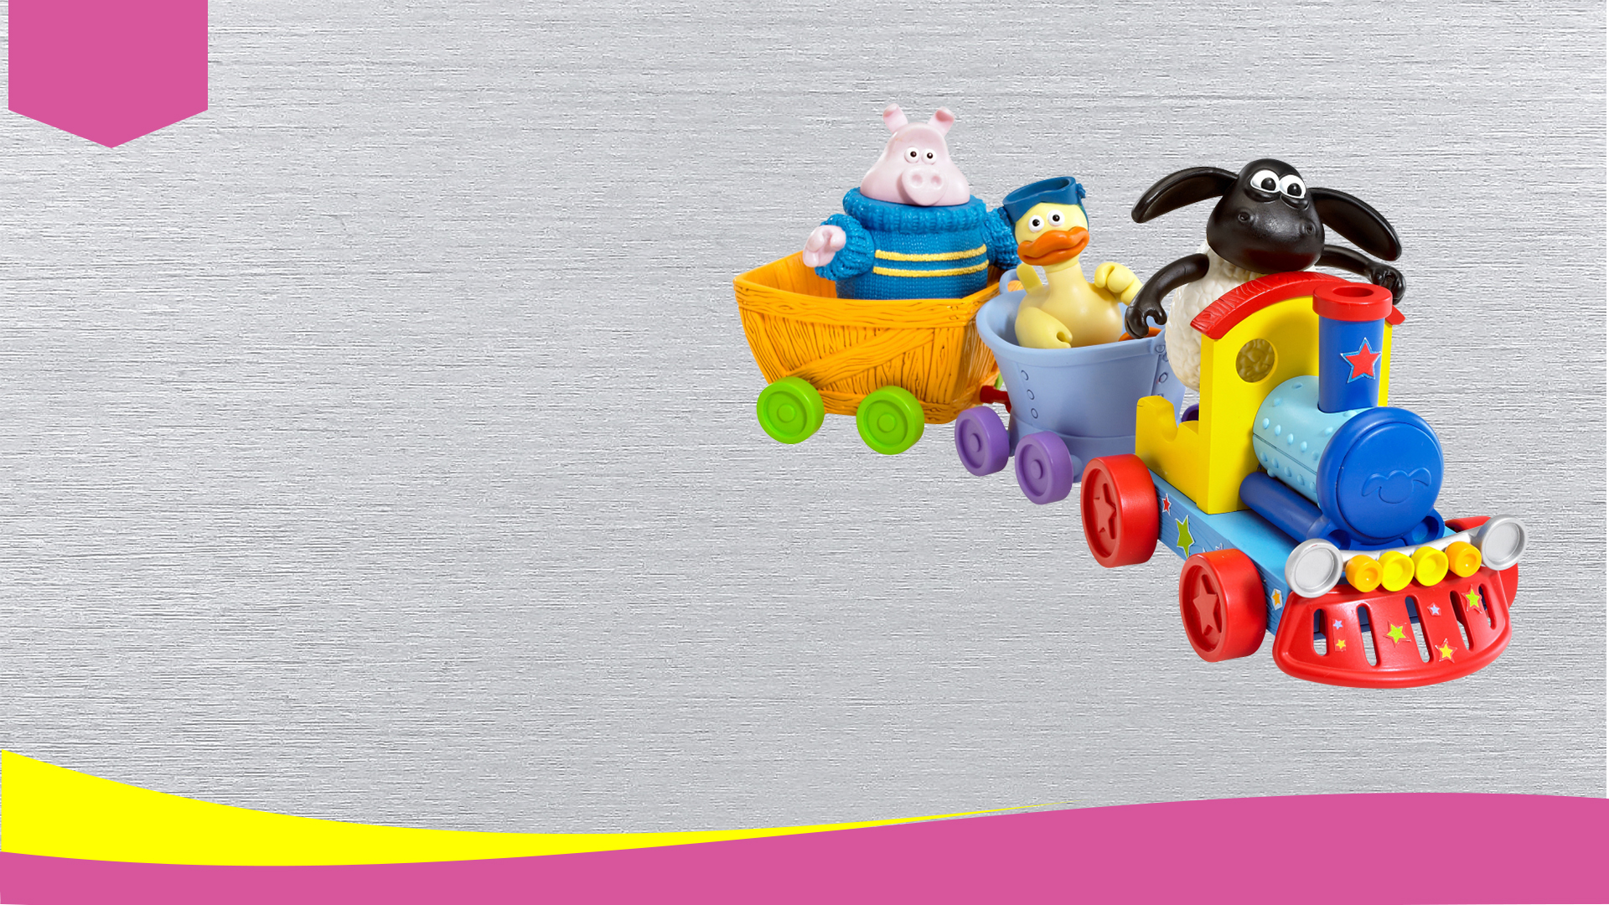
Задание 1.5. Проектирование и разработка фрагмента электронного образовательного ресурса в среде дистанционного обучения для проведения занятия
Примечание: Фрагмент электронного образовательного ресурса
Дистанционная работа с родителями в сервисе Google Класс учителя-логопеда МБДОУ «Золотой ключик»
Скворцовой Татьяны Викторовны
Крымина Я.Л., магистратура, 1 курс, КЭО

Slide 2

Google Класс-это бесплатный сервис для учебных заведений, пользователей
личных аккаунтов Google.
I этап: Подготовительный
Данное направление интерактивного взаимодействия с родителями, в образовательной и коррекционной работе, началось с предложения от научно-просветительского центра “Арт Логос” г.Шлиссельбург
http://gostevoydom.com/ Вебинар: «Google-класс: как приумножить профессионально-педагогические ресурсы»
На платформе Zoom была проведена конференция – вебинар для педагогов, в котором мы получили подробную инструкцию для работы в сервисе Google Класс.

Slide 3
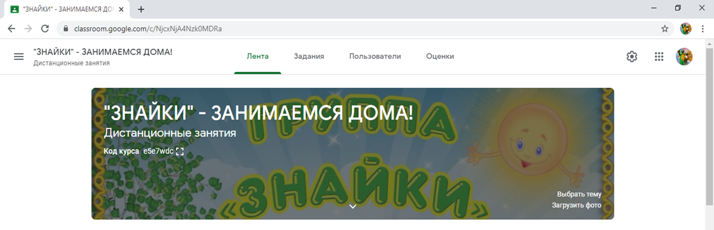
II этап: Организационный
На этом этапе был создан Google Класс - «ЗНАЙКИ» – занимаемся дома!
Пригласить родителей можно с помощью кода, который мы видим слева.
Или родители отправляют педагогу свою почту и он добавляет их самостоятельно.

Slide 4
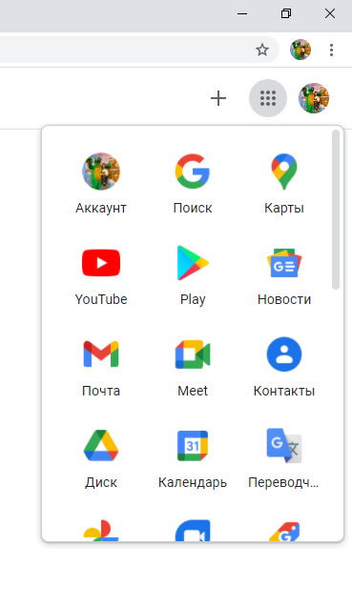
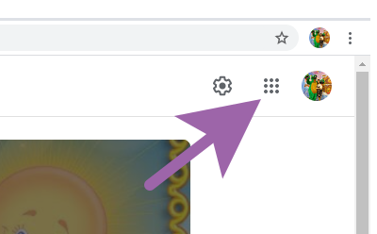
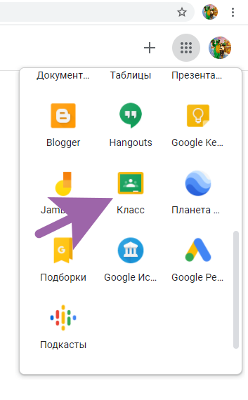
Гугл-класс https://classroom.google.com/
Учимся работать в Google Classroom. Краткая инструкция.
Заходите в свой аккаунт Google.
Нажимаете: 1) 2) Появляется окно
3) Прокручиваем вниз, пока не увидим Класс 4) Нажимаем

Slide 5
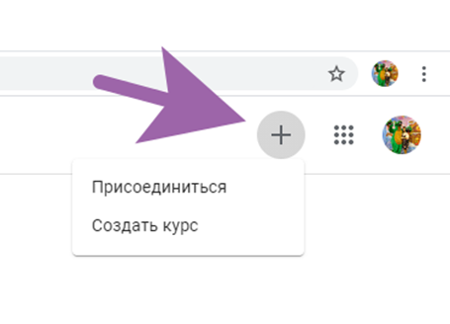
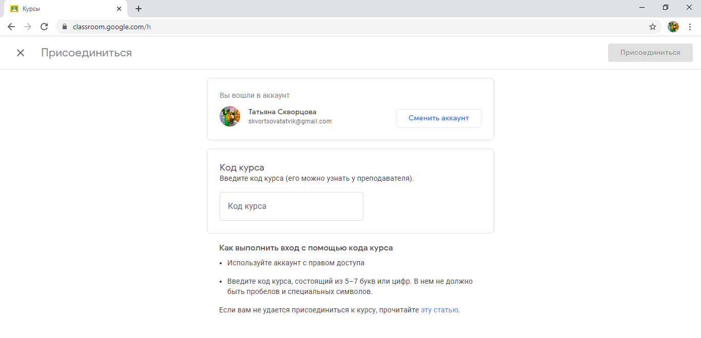
5) Нажимаем на + И в зависимости от того, что мы хотим сделать, выбираем - Присоединиться или Создать курс Если нажали присоединиться, то появляется новое окно, где нам необходимо ввести код курса, который отправит педагог.

Slide 6
На II этапе я уже создала класс для ребят их родителей. И мы начали работу.
В течении нескольких дней родители отправляли свою почту, кто - то самостоятельно заходил по коду.
III этап: Реализационный
На данном этапе началась коррекционная работа. Задания в Гугл класс добавляла 2-3 раза в неделю, так – же у педагога есть возможность выдавать задания определенным детям, которым необходимы дополнительные задания, например такие, как автоматизация звуков, т.е. с каждым ребенком проводится индивидуальная работа.
Очень удобно, что все материалы сохраняются на Гугл диске, если необходимо повторно добавить какой - то файл, то просто выбираешь его с диска. При добавлении материала в Гугл класс, на почту родителей приходит уведомление, что появилось новое задание. Т.ч. пропустить информацию очень сложно.

Slide 7
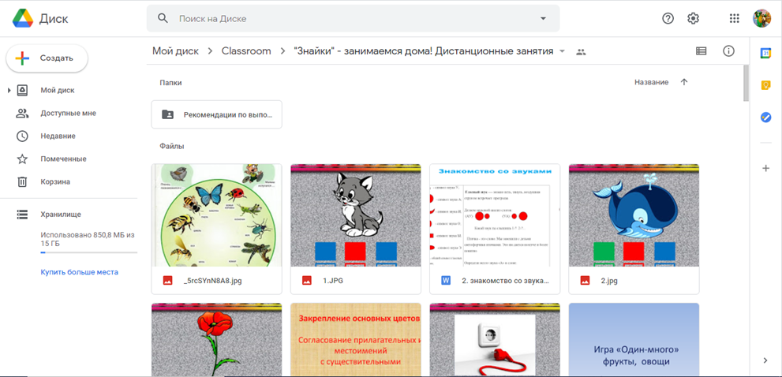
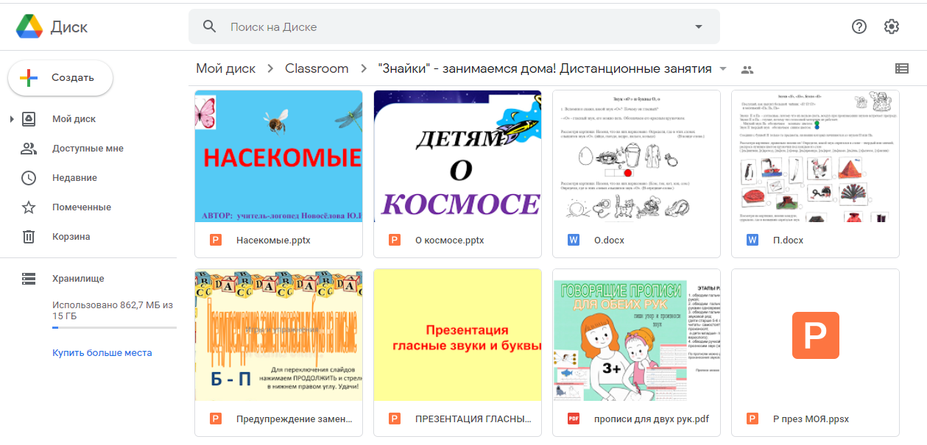
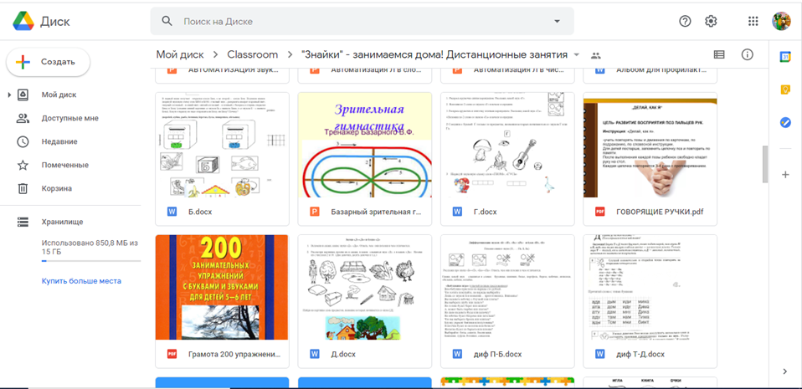
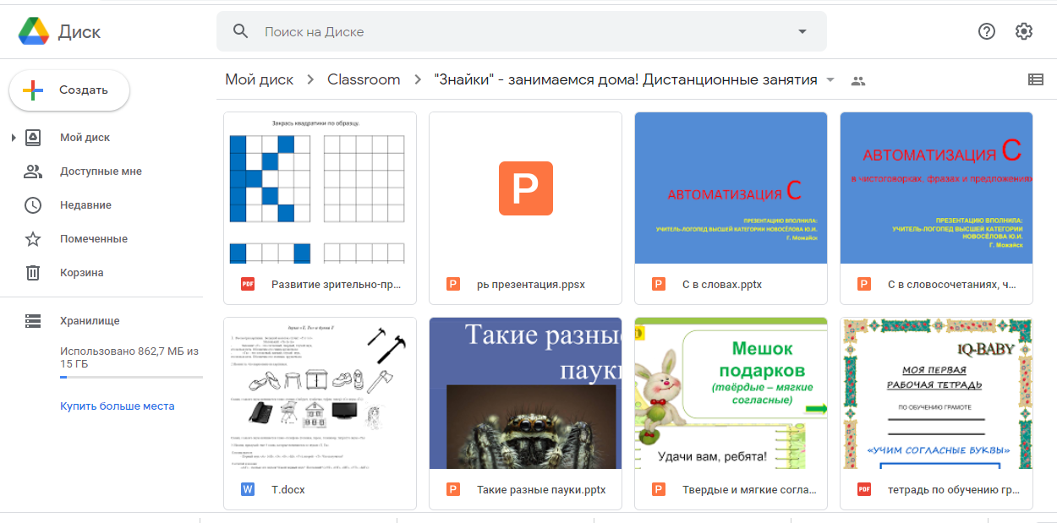
Информация на диске

Slide 8
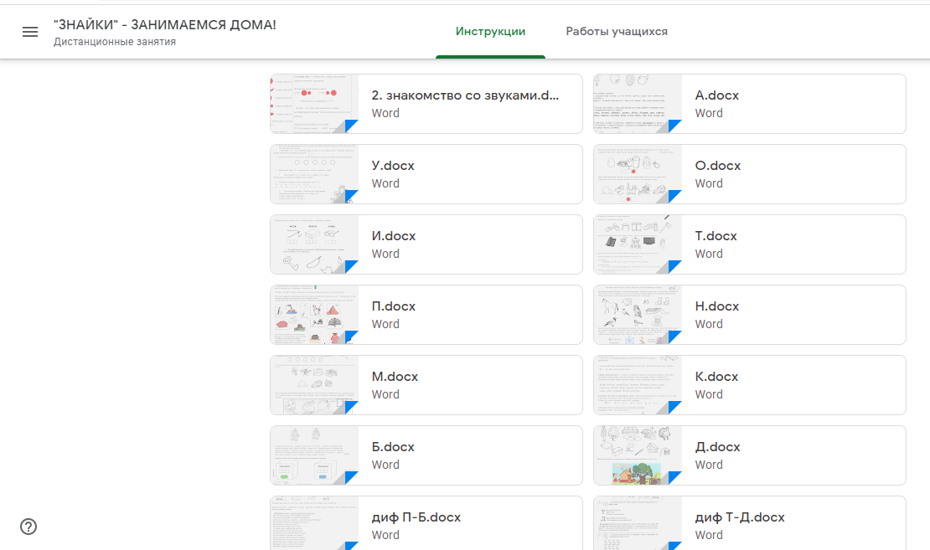
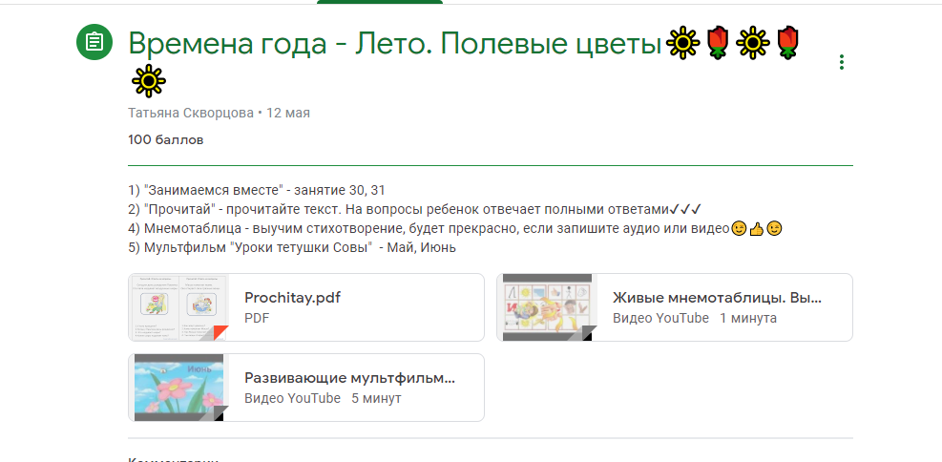
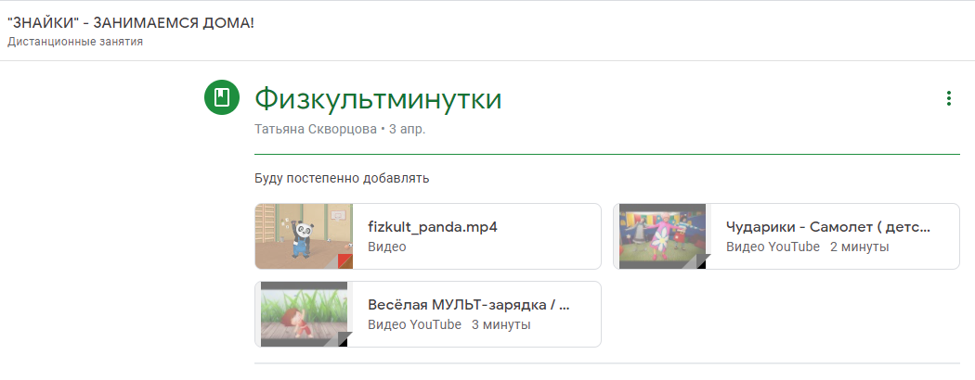
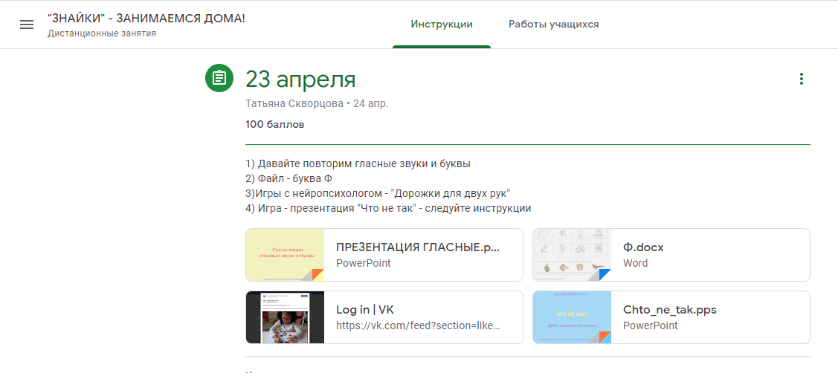
Сервис позволяет добавлять файлы, картинки, видео, презентации, ссылки на сайты.

Slide 9
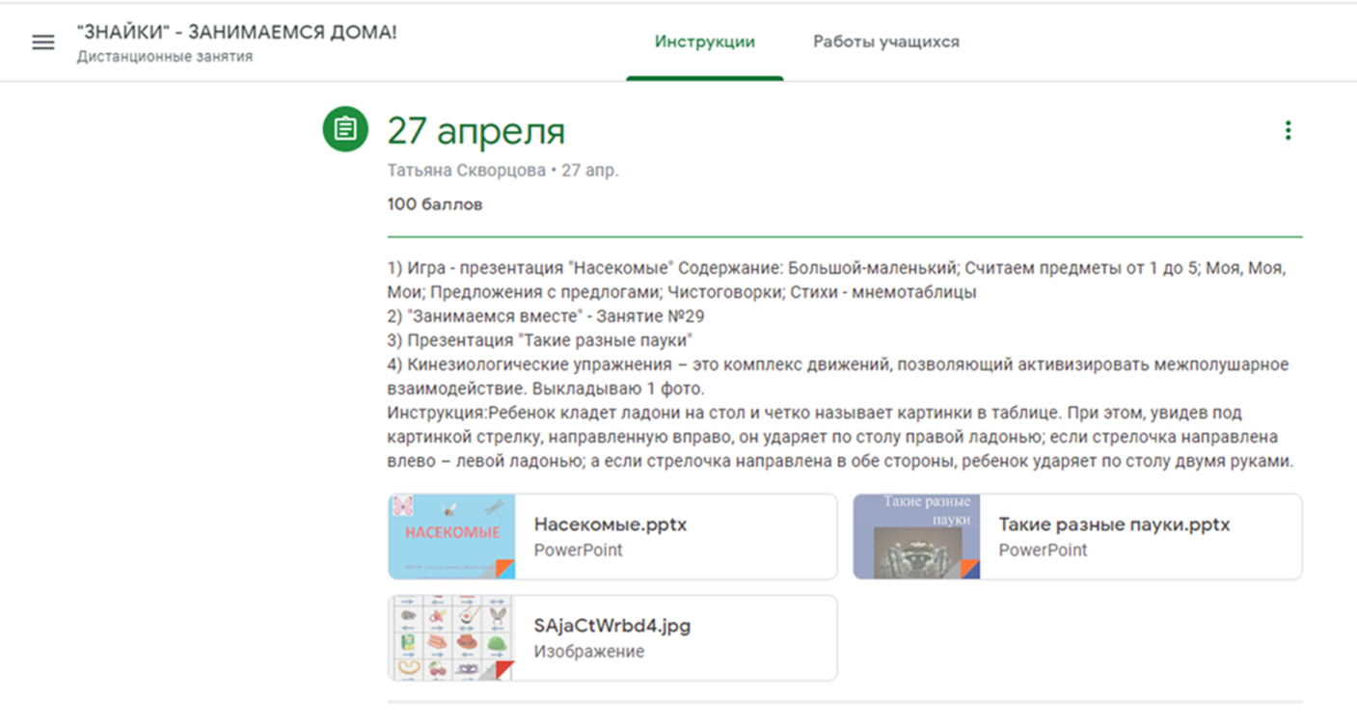
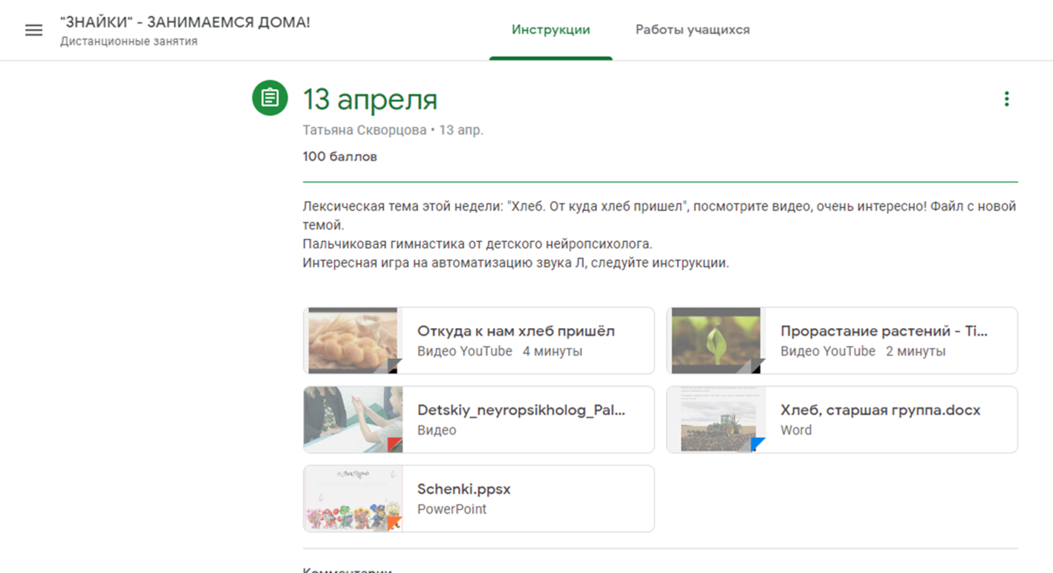
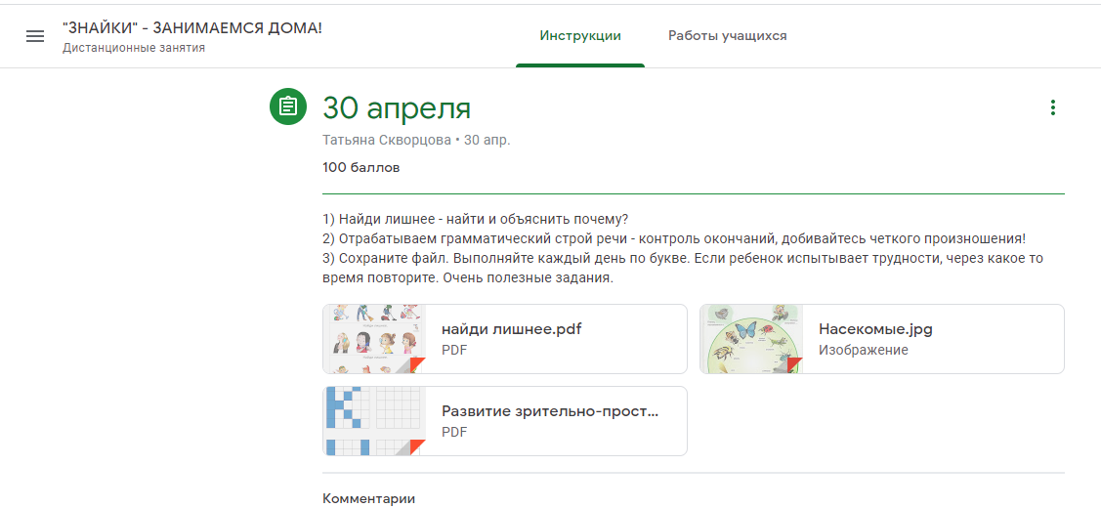
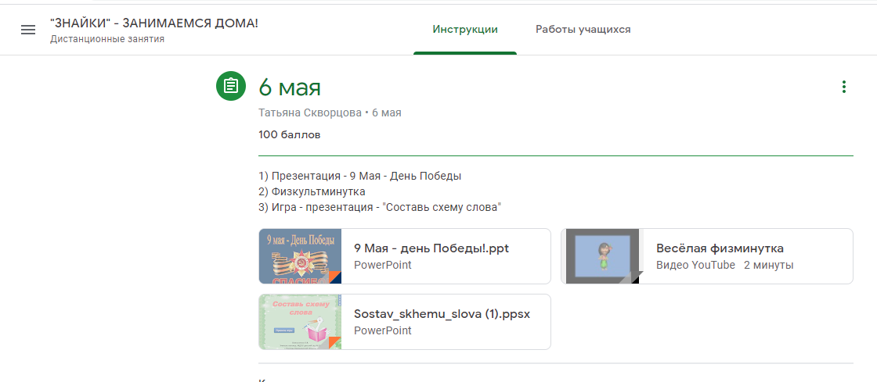

Slide 10
IV этап: Итоговый
Родители с интересом отнеслись к такой работе, присоединилось большинство. Работы детей можно фотографировать, снимать на видео и отправлять на проверку. При желании, можно поставить сроки выполнения заданий, оценивать работы детей. Так – же, как и добавление материала, педагог может писать комментарии всем участникам класса или конкретному человеку. Работу могут вести несколько педагогов, например, воспитатели совместно с логопедом. Благодаря вебинару, который научил нас работать в Гугл классе, дистанционные занятия принесли нам удовольствие и пользу. Дети играли в игры, печатали буквы, отдыхали совместно с персонажами физкульт. минуток. И к новому учебному году мы пришли подготовленными, ребята приобрели новые знания, умения и навыки.
В 5-7 лет электронные устройства рекомендуется использовать не больше 20 минут в день – это правило, о котором мы регулярно вспоминали и придерживались его.

Slide 11
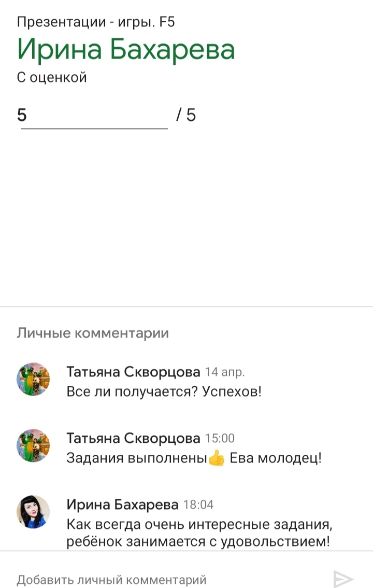
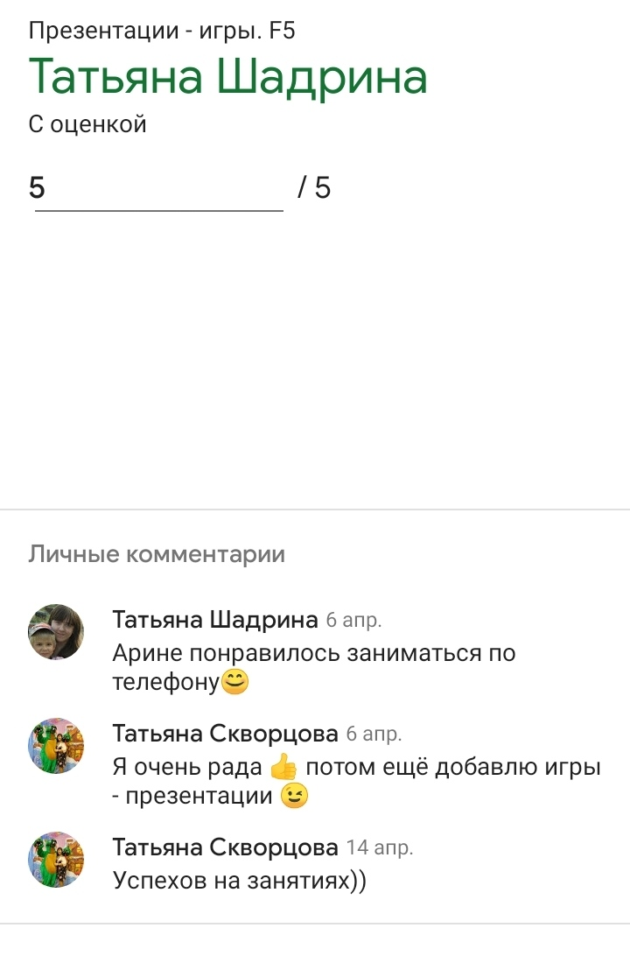
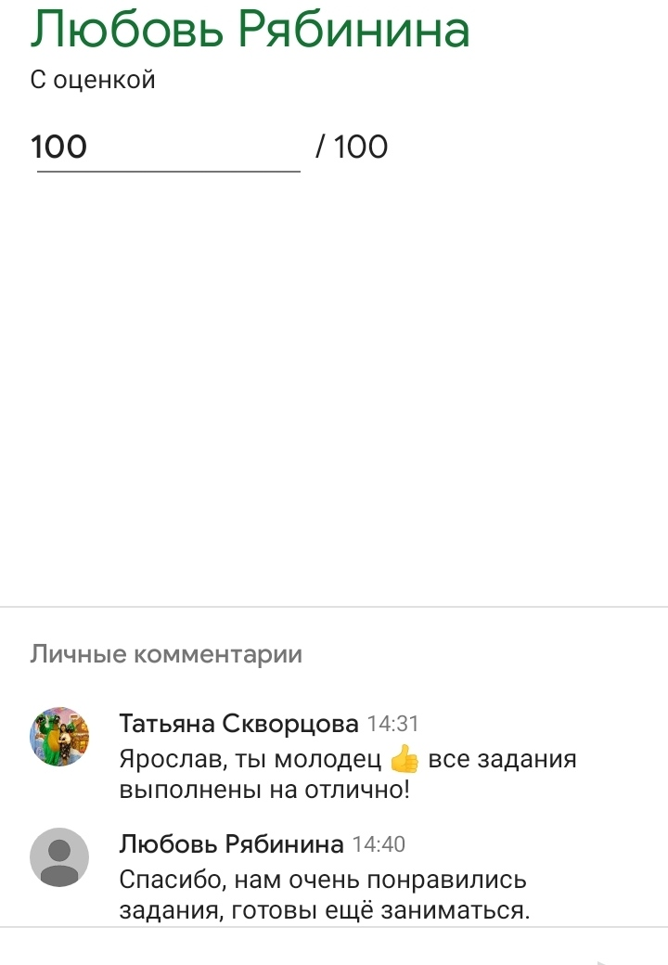

Slide 12
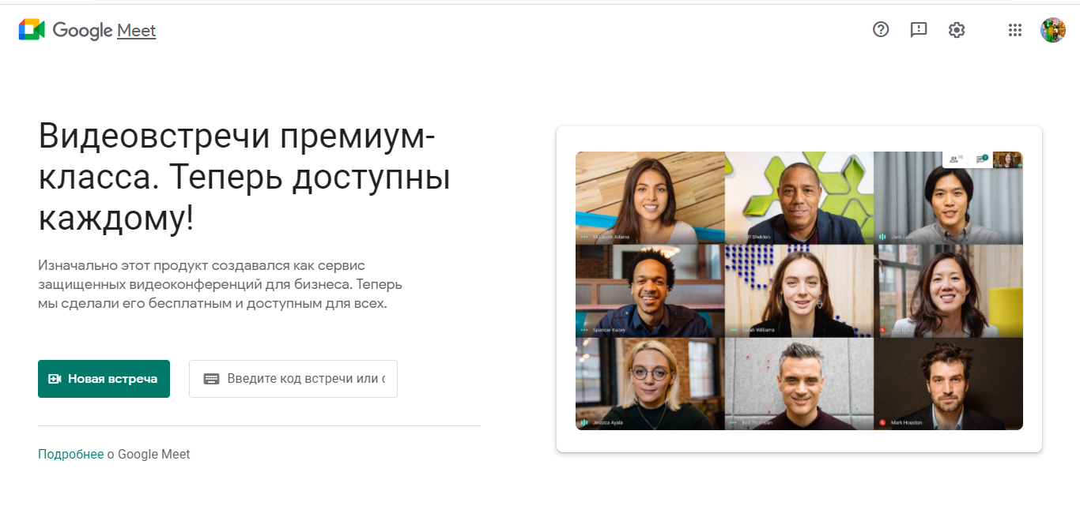
На Гугл сервисе есть возможность использовать видеосвязь. Но на данный момент, нами она еще не исследована. При необходимости провести видео консультацию, занятие, мы используем платформу ZOOM. А так-же, видео звонок в программе WhatsApp.

Slide 13
Эти ссылки помогут более подробно разобраться в этом сервисе. Вся информация изложена очень подробно. Не смотря на то, что больше акцент работы идет на школьников и студентов, мы, дошкольные работники, тоже удовлетворены этим сервисом и с удовольствием в нем работаем. https://docs.google.com/presentation/d/14Og3E97LP-OMJPYZ_ndk4E0JW9Mx4T0jgFYAYEXsn_Y/mobilepresent?fbclid=IwAR2egbEsgt_sdI0GlNtcUSuTWrMuLRF4FNsvenLKgmAAErvSDb4fS_M190M&slide=id.p1 https://docs.google.com/document/d/1w_mOIqBP2RmLaqLvp5xogO_4j4wkNE3GlwdbfZYHtoE/mobilebasic?fbclid=IwAR1QDAuEuKNvxsooYIGWnHUyZlMXLiiLaSwTXd_0nFGwY1Vdc4LzyGZOkvo Успехов в работе. Спасибо за внимание!

